Slide 1


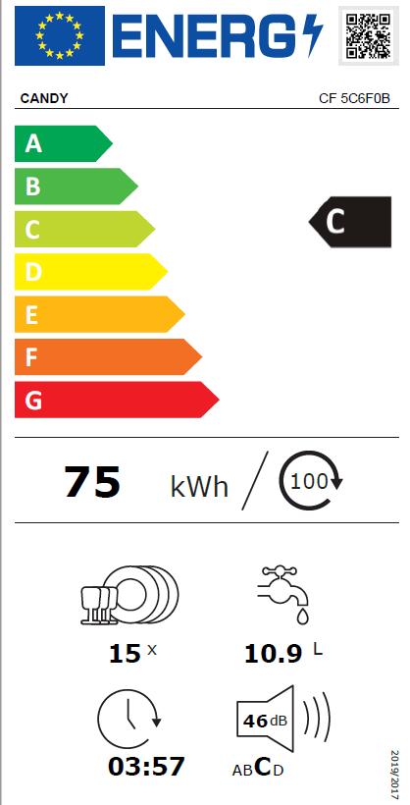



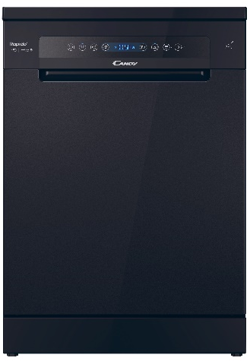





CF 5C6F0B
Volně stojící myčka nádobí Rapidó šíře 60 cm
Wifi + Bluetooth, dotykový displej,15 sad, 10,9 l, 46 dB(A), 2 koše, Smart Door, rychlý program včetně sušení 35 min, BLDC motor
Parametry odpovídají Nařízení v přenesené pravomoci: (EU) 2019/2017
Více informací o výrobku naleznete pod tímto QR kódem:
Hlavní vlastnosti (Nařízení v přenesené pravomoci: (EU) 2019/2017)
Třída energetické účinnosti C
Jmenovitá kapacita (sady nádobí) 15
Spotřeba energie na 1 cyklus programu Eco (kWh) 0,75
Spotřeba energie na 100 cyklů programu Eco (kWh) 75
Spotřeba vody na 1 cyklus v programu Eco (l) 10,9
Trvání programu Eco (h:min) 3:57
Úroveň emisí hluku šířeného vzduchem (dB(A) re 1 pW) 46
Emisní třída hluku šířeného vzduchem C
Technologie
Konektivita Wifi + Bluetooth - možnost připojení k Wifi a ovládání myčky přes aplikaci hOn
Stahování nových funkcí a cyklů; Funkce pro odložený začátek a konec
Kontrolní cyklus; Vedení statistik mytí a čerpání energie
Průvodce chybovými hláškami a uživatelský návod
Snap & Wash – aplikace doporučí program na základě fotky nádobí
Kompatibilní s Google Assistant a Alexa (v angličtině)
Nejrychlejší program mytí a sušení (35 min) na trhu
Programy
8 programů základních + 20 Wifi
Wash &Dry 35 min – rychlé mytí včetně sušení za 35 min, Rychlý 59 min (včetně sušení), Eco, Univerzální, Intenzivní, Sklo, Auto Wash, Opláchnutí, + Wifi programy
Funkce
Wifi, Odložený start 0:30 min až 24 hod, Poloviční náplň, Smart Door – Automatické otevření dvířek na konci cyklu, Dětská pojistka, Multifunkční tablety, Ukazatel ADDISH – možnost přidat nádobí po zahájení cyklu, Ukazatel délky cyklu, Ukazatel nedostatku soli a leštidla na displeji, Zvukový signál ukončení programu, Možnost vypnutí zvukové signalizace, Uložení posledního mycího cyklu do paměti, Impulsní mytí – snížení spotřeby a hlučnosti, DEMO režim
Konstrukce
BLDC Speed Drive Inverter motor - inovativní a odolný bezkartáčový motor, který dokáže zvýšit čisticí sílu a zároveň snížit spotřebu energie.
Dotykový 4místný textový displej v CZ i SK; Materiál vany nerez
Samočistící filtr; Skryté topné těleso
Elektronická regenerace změkčovače vody – nižší spotřeba soli
2 koše
Výklopné držáky šálku v horním koši, držák na dlouhé kuchyňské náčiní v horním koši, Polohování horního koše, fixní držáky na talíře ve spodním koši, košíček na příbory ve spodním koši
Bezpečnost
Ochrana proti přetečení Antioverflow
Ovládání
přes aplikaci
hOn díky připojení přes Wifi
Rychlý program mytí včetně sušení
35 min
Invertorový motor - vysoký výkon
60 cm
Flexibilní výbava košů pro různé nádobí
Smart Door Automatické otevření
dvířek
ADDISH - Možnost přidat nádobí
Logistická data
Kód 32002437
EAN 8059019063591
Barva Černá
Rozměry výrobku v x š x h (mm) 850 x 597 x 598
Čistá váha výrobku (kg) 45,5
Rozměry balení v x š x h (mm) 896 x 640 x 676
Hmotnost s obalem (kg) 47,2

